Slide 1

CNNIC
重点项目验收答辩
中国互联网络信息中心
面向互联网基础资源的大模型多智能体协作与可信认知标识技术研究
以智能体能力命名与语义路由为典型验证场景
563
50/45
88.50%
92.92%
冻结样本
能力节点/主标签
默认协作准确率
扩展配置准确率
承研处所：技术发展所 项目负责人：邓斯宇 起止时间：2025年5月-2026年4月

Slide 2

02
项目背景：智能体服务规模化接入后，能力调用需要可信基础支撑
CNNIC
不是做泛泛 Agent 应用，而是解决能力如何组织、如何选择、如何复核、如何留痕的问题。
中国互联网络信息中心
01
智能体服务增多
02
用户请求自然语言化
03
能力错选风险上升
04
过程需要核验
→
→
→
工具调用和服务发现对象变复杂
主任务、次要任务和风险线索混在一起
主能力错派、相关能力遗漏、风险任务误派发
候选、判断、复核和执行落点必须可追溯
问题与风险
项目切入点
主能力错选：词面命中但任务中心偏移
围绕互联网基础资源场景中的智能体能力组织与可信调用入口，构建“多智能体协作 + 可信认知标识”的验证框架。
相关能力遗漏：次要诉求没有被识别
风险任务误派发：治理边界缺少复核
过程不可追溯：无法解释为何选这个 Agent
面向互联网基础资源的大模型多智能体协作与可信认知标识技术研究
02

Slide 3
03
任务书要求与完成总览：原型、算法、数据、论文报告和专利材料均已形成
CNNIC
把任务书要求前置，让专家先看到验收闭环，再进入技术细节。
中国互联网络信息中心
任务书要求
完成情况
验收证明
多智能体协作原型
已完成
能力目录、候选组织、协作复核、过程回放和实例映射
协作与共识算法
已完成
结构化语义判别、四角色复核、显式授权改判
真实标签反馈验证
已完成
563 样本、450/113 冻结划分、主结果与消融实验
论文报告与成果材料
已完成
技术报告、论文投稿稿、成果汇编、答辩材料
发明专利
材料已形成
交底书、权利要求、说明书摘要和附图；受理证明按流程补充
验收判断
任务完成不是只交材料，而是形成“技术路线—系统原型—冻结实验—成果材料”的可核验证据链。
面向互联网基础资源的大模型多智能体协作与可信认知标识技术研究
03

Slide 4
04
研究定位：语义路由是典型验证场景，不是项目主题偏移
CNNIC
主动回答“是不是只做分类任务”的质疑，说明项目主线如何落到可评测链路。
中国互联网络信息中心
能力命名
候选选择
结构化判别
协作复核
过程留痕
实例映射
→
→
→
→
→
能力对象如何组织
请求如何进入固定候选
主能力和相关能力如何给出
复杂边界样本如何受控改判
判断过程如何核验
哪个 Agent 承接执行
主线
项目主线是“大模型多智能体协作与可信认知标识”；语义路由承担场景验证和原型评测作用。
边界
“命名、地址、发现、路由”限定在智能体能力目录和实例映射范围内，不涉及现网域名注册、权威解析或递归解析。
面向互联网基础资源的大模型多智能体协作与可信认知标识技术研究
04

Slide 5
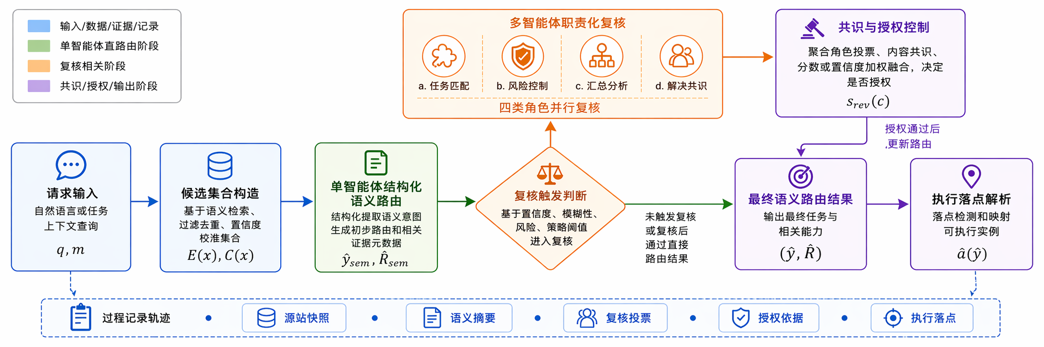
05
总体技术路线：能力组织、结构化判断、协作复核、可信留痕形成闭环
CNNIC
一张图说明从请求输入到执行衔接的完整链路，也是整套答辩的核心图。
中国互联网络信息中心
请求输入
→
能力命名与候选组织
→
单智能体结构化判别
→
协作触发判断
→
职责化复核 + 授权
→
地址输出与执行衔接
query / context
N, C(x)
ŷ, R̂, score
low confidence / risk
votes / gate
ability / instance
可信轨迹
候选快照
规则分数
结构化裁决
角色提案
授权判断
最终输出
面向互联网基础资源的大模型多智能体协作与可信认知标识技术研究
05

Slide 6
06
攻关难点：固定候选内的复杂语义决策必须可控、可复核、可追溯
CNNIC
重点项目的技术难点不在“能不能调用模型”，而在复杂请求边界下如何稳定做出受控裁决。
中国互联网络信息中心
候选固定
不能生成候选外能力地址，必须在既有能力空间内稳定比较。
语义复合
一个请求常同时包含主任务、辅助诉求、约束条件和背景词。
层级冲突
父子节点、相邻域和实例能力粒度容易互相竞争。
复核受控
多智能体不能越讨论越乱，改判必须有门槛和记录。
攻关抓手
用能力命名空间约束边界，用结构化裁决压缩不确定性，用职责化复核处理冲突，用可信轨迹支撑回放核验。
面向互联网基础资源的大模型多智能体协作与可信认知标识技术研究
06

Slide 7
06
关键技术一：能力命名空间与候选边界是可评测基础
CNNIC
不是简单调 API，而是构建受限、可复核、可评测的能力空间。
中国互联网络信息中心
50
45
563
一级能力域
travel / security / productivity
能力节点
主标签
评测样本
二级能力域
hotel / activity / docs
能力逻辑地址
activity.travel.cn
技术约束
实例逻辑地址
agent endpoint
候选集合冻结，后续裁决不得发明候选外标签
能力地址表示哪类能力承接请求
实例地址表示最终哪个具体 Agent 执行
边界
能力目录和逻辑地址是原型内部实验对象，不是现网 DNS 资源。
06
面向互联网基础资源的大模型多智能体协作与可信认知标识技术研究
07

Slide 8
07
关键技术二：结构化语义路由把模型判断约束在候选集合内
CNNIC
核心不是让模型自由生成，而是让模型输出可比较、可升级、可复核的候选级裁决。
中国互联网络信息中心
规则路由
结构化语义路由
关键词 / 别名 / 描述相似度
主任务摘要 / 相关能力
层级信号和上下文命中
置信度 / 风险提示 / 竞争候选说明
问题：容易被表面词误拉偏
约束：只能从候选集合中选择
结果
规则路由主准确率 78.76%，结构化语义路由提升至 87.61%；主要收益来自候选内主任务比较能力。
07
面向互联网基础资源的大模型多智能体协作与可信认知标识技术研究
08

Slide 9
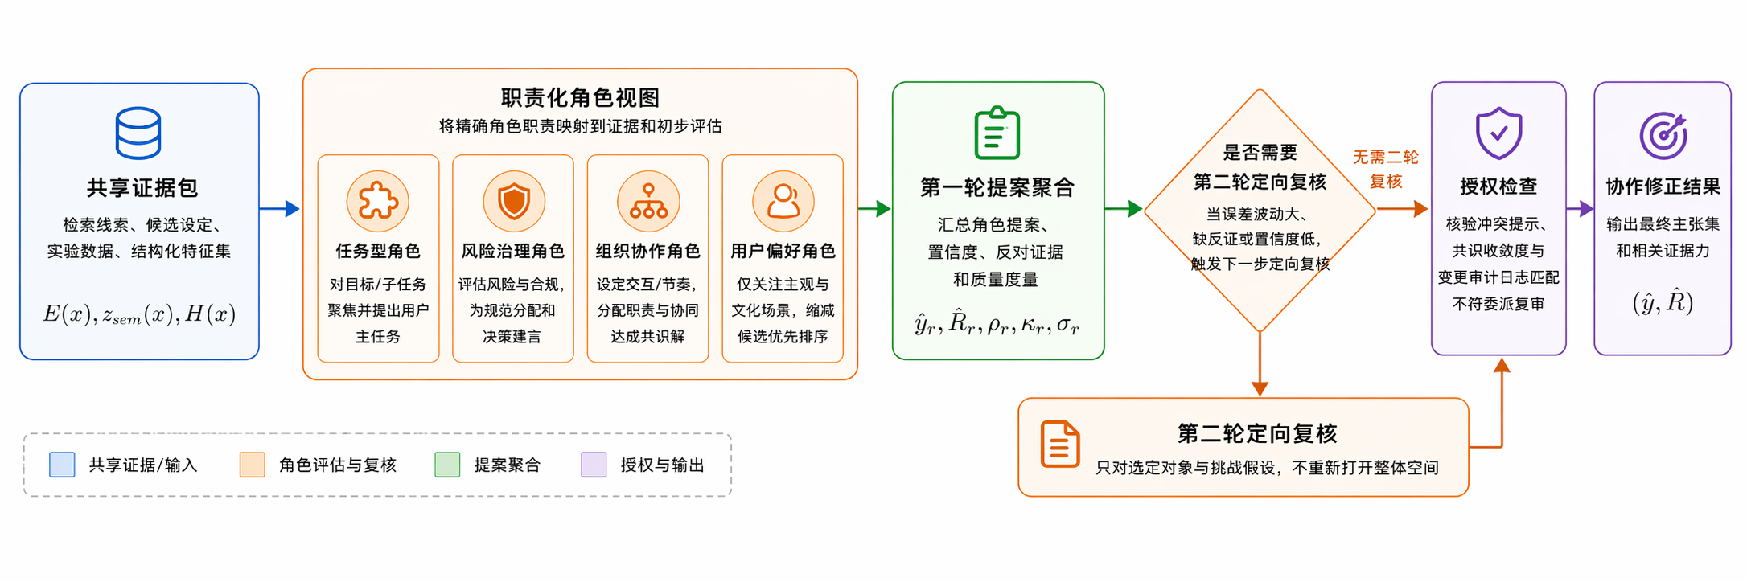
08
关键技术三：职责化多智能体复核把“讨论”变成受控改判
CNNIC
协作触发和最终改判分开；只有满足票数、证据强度、共识增益和风险确认条件才允许改判。
中国互联网络信息中心
任务匹配
谁最能承接主任务
治理风险
审查高风险、跨域、敏感改判
显式授权改判
≥3 票支持
共识分数增益 ≥0.08
层级解析
处理父子节点和粒度冲突
用户偏好
区分主次意图和辅助诉求
显式主任务证据 ≥0.55
高风险/跨域需额外确认
08
面向互联网基础资源的大模型多智能体协作与可信认知标识技术研究
09

Slide 10
09
关键技术四：可信认知标识落到过程记录对象
CNNIC
可信不是空泛概念，而是可记录、可回放、可解释、可核验。
中国互联网络信息中心
输入请求
query
候选集合
C(x)
规则初判
rule score
结构化裁决
decision packet
角色提案
agent votes
授权判断
trust gate
最终能力地址
ability addr
实例映射
agent endpoint
复盘能力
每条请求可还原：候选集合如何形成、初判为何选择、协作角色提出哪些支持或阻止信号、控制器为何允许或拒绝改判。
09
面向互联网基础资源的大模型多智能体协作与可信认知标识技术研究
10

Slide 11
10
实验设计与数据资产：冻结协议支撑项目验收与论文复现
CNNIC
评委需要看到不是演示几个样例，而是有稳定样本、固定配置和可复现实验口径。
中国互联网络信息中心
563
450
113
97.35%
样本总量
train
test
top-8 gold 覆盖
评价指标
困难样本
主标签准确率
层级竞争
跨域重叠
可接受准确率
主次意图拆分
高风险治理
相关能力召回/精确率
改判 / 纠错 / 误改
10
面向互联网基础资源的大模型多智能体协作与可信认知标识技术研究
11

Slide 12
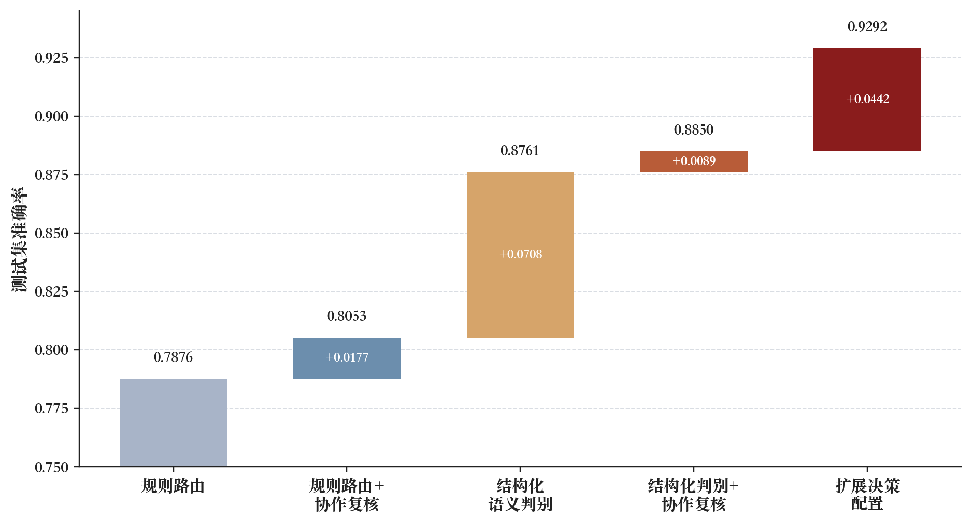
11
核心实验结果：结构化语义路由与协作复核显著提升复杂请求匹配准确率
CNNIC
一页讲清 78.76% → 87.61% → 88.50% → 92.92%。
中国互联网络信息中心
78.76%
规则路由基线
87.61%
结构化语义路由
88.50%
默认协作复核
92.92%
扩展协作配置
结论：结构化语义判别提供主要增益；职责化协作复核集中处理边界冲突，扩展配置 5 次改写全部有效修正、0 次误改。
11
面向互联网基础资源的大模型多智能体协作与可信认知标识技术研究
12

Slide 13
12
协作复核有效性：角色分工带来复杂样本受控净修正
CNNIC
不重复主结果，用消融和案例证明多智能体不是堆角色。
中国互联网络信息中心
配对消融测试准确率
典型案例
请求语义：请把驻场培训周内容压缩成一页领导评审材料，先搭材料骨架。
0.9250
单智能体误判
course.education.cn
协作修正
docs.productivity.cn
修正依据：培训是背景词，主动作是搭骨架、压材料、梳结构。
0.8625
0.8625
单角色
同质复核
职责化协作
结论：单角色/同质复核测试侧没有超过基线；职责化协作复核提升 6.25 个百分点，测试侧改判/纠错/误改为 5/5/0。
12
面向互联网基础资源的大模型多智能体协作与可信认知标识技术研究
13

Slide 14
14
典型案例：复核将“培训背景词”从主任务中剥离，完成受控纠错
CNNIC
只保留一个强案例，用流程说明误判、触发、角色意见、授权门槛和最终改判。
中国互联网络信息中心
输入请求
单智能体误判
触发复核
四角色意见
授权改判
请把驻场培训周内容压缩成一页领导评审材料，先搭材料骨架。
→
course.education.cn 把“培训周”误当主任务
→
低置信 + 主动作冲突 进入职责化复核
→
任务匹配/层级解析支持文档处理 风险角色未发现阻断项
→
满足票数、证据强度和共识增益 改为 docs.productivity.cn
技术含义
协作不是增加口径，而是拆分背景词、主动作、材料产出证据和候选竞争关系，再用授权门槛控制改判风险。
测试侧改判/纠错/误改：5/5/0
面向互联网基础资源的大模型多智能体协作与可信认知标识技术研究
14

Slide 15
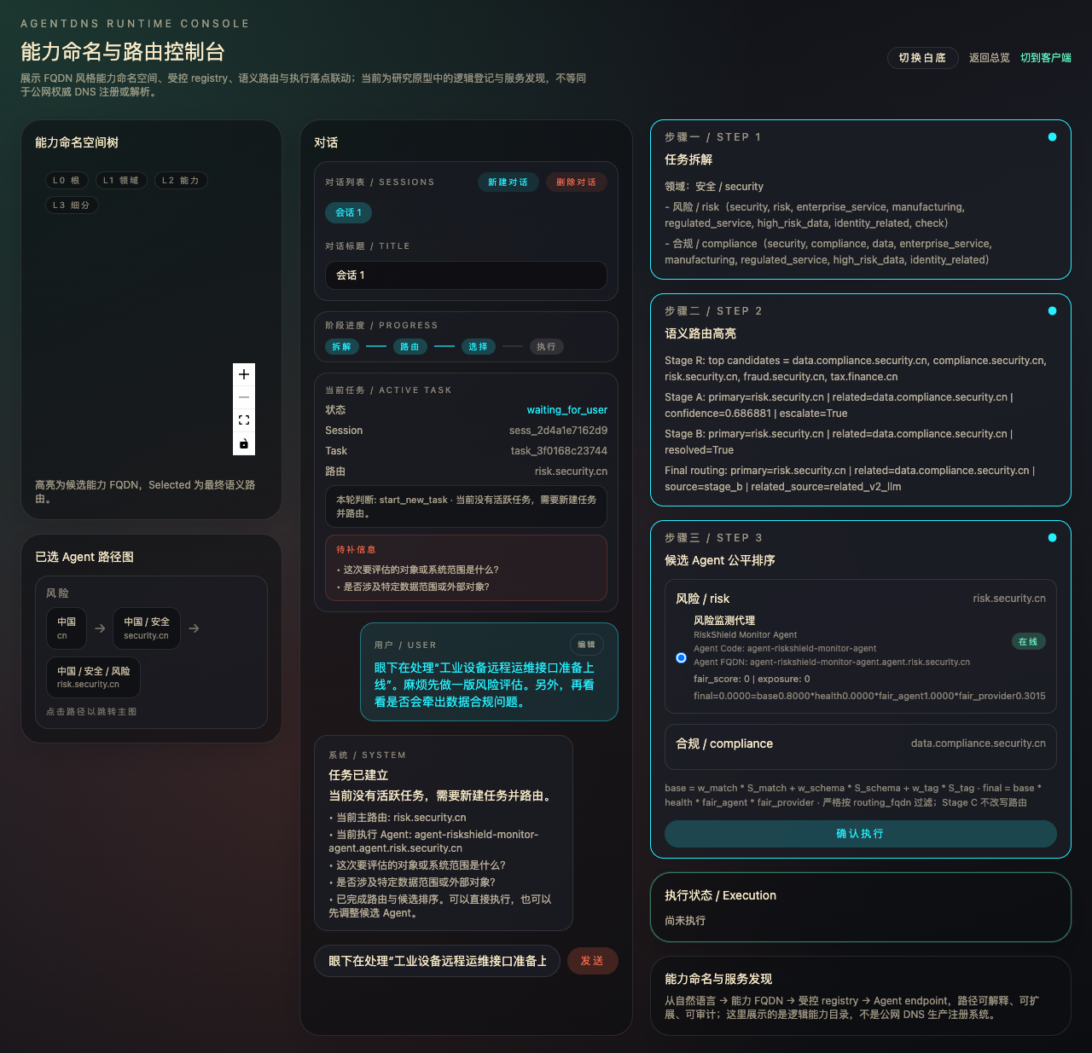
15
原型系统已覆盖请求输入、候选组织、协作复核、过程记录和执行映射
CNNIC
验收现场重点展示系统能跑、能看、能回放，而不是展示代码模块清单。
中国互联网络信息中心
演示证据
自然语言请求输入
候选能力召回与高亮
结构化裁决与协作复核
主能力/相关能力输出
候选 Agent 排序
执行状态与过程记录回放
原型价值：把方法链路固化为可演示系统，支撑专家现场核验技术路线是否真正落地。
面向互联网基础资源的大模型多智能体协作与可信认知标识技术研究
15

Slide 16
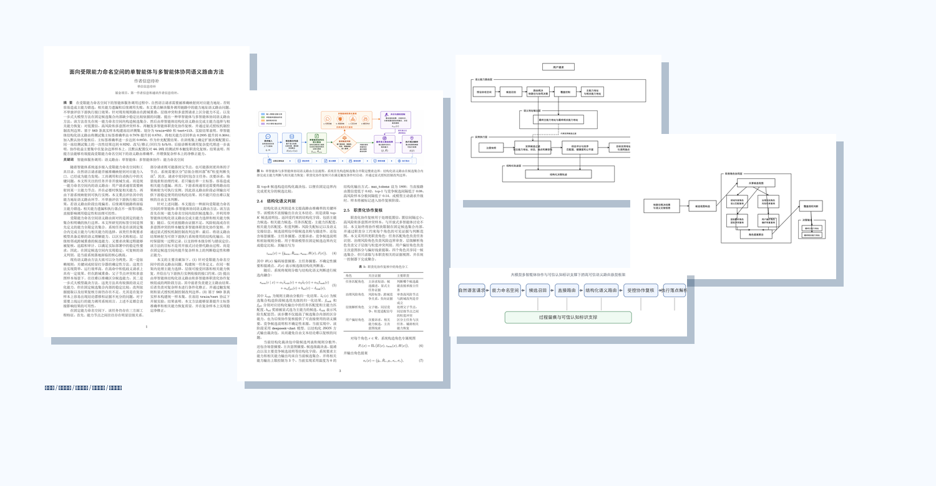
16
成果产出与验收材料包：五类成果支撑项目结题
CNNIC
材料表述统一为已形成、可提交、可核验；专利正式受理证明按流程补充。
中国互联网络信息中心
原型系统
能力命名与语义路由控制台
报告/论文
技术报告、论文投稿稿
专利材料
申请材料已形成，受理证明待补
数据实验资产
样本、脚本、图表、消融记录
成果汇编/宣传
成果汇编、宣传稿、答辩材料
验收材料包建议按“原型系统、算法方法、数据实验、论文报告、知识产权、展示证明”六类归档。
面向互联网基础资源的大模型多智能体协作与可信认知标识技术研究
16

Slide 17
17
成果边界清晰，具备后续工程化扩展基础
CNNIC
提前回答外推性、运行成本、真实系统联调和可信强度追问，但不把边界写成弱项。
中国互联网络信息中心
验证范围
当前验证建立在冻结样本与诊断池上，后续扩展跨命名空间独立样本。
在线指标
已记录触发率与修正收益，后续补充 token、时延、成本和失败恢复。
业务联动
当前为演示原型，后续推进与真实业务系统、服务发现接口联调。
可信机制
当前实现工程审计与可回放，后续可加入 hash-chain 与篡改检测。
后续重点
扩大验证范围、完善质量/成本/时延日志、推动演示端联调、凝练标准化接口与业务试点。
面向互联网基础资源的大模型多智能体协作与可信认知标识技术研究
17

Slide 18
CNNIC
中国互联网络信息中心
总结
1
完成任务书验收指标
原型、算法、数据实验、论文报告、专利申请材料和成果展示材料均已形成。
2
形成技术闭环
能力命名—语义路由—协作复核—可信留痕—执行映射贯通。
3
支撑后续深化
可面向 AgentDNS、智能体标识、服务发现与治理审计继续扩展。
答辩主线：任务完成有对照，技术攻关有机制，实验结果有数据，成果交付有材料。
谢谢，请各位专家批评指正

